Slide 1
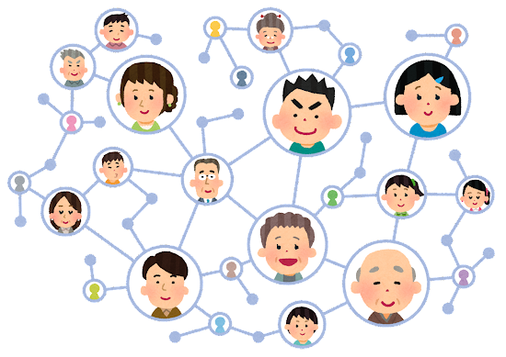
令和４年度情報モラルパワーアップ事業
様々なSNSについて
兵庫県教育委員会

Slide 2
□ 兵庫県の子ども達の実態より
□ SNSの基本的なしくみ
□ 様々なSNSの特徴とトラブル事例について
様々なSNSについて
Notes:
様々なSNSについて
□ 兵庫県の子供たちの実態より
□ SNSの基本的なしくみ
□ 様々なSNSの特徴とトラブル事例について
の三つの視点で学んでいきましょう。

Slide 3

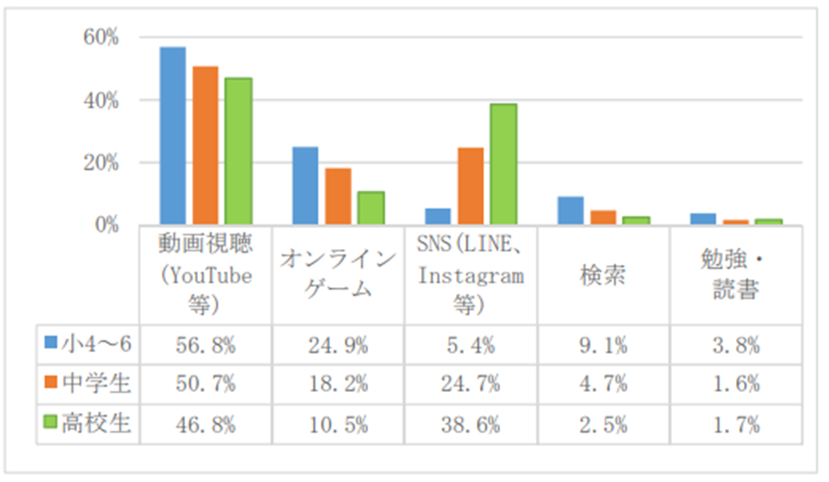
兵庫県の子ども達の実態より
「インターネットでよくすること｣
兵庫県青少年本部
「ケータイ・スマホアンケート」及び「インターネット夢中度調査」結果（Ｒ３）
図１ インターネットでよくすること
Notes:
まずは、兵庫県の子どもたちの実態を確認しましょう。
図１は、子ども達が｢インターネットでよくすること｣の調査結果です。
校種に関係なく、子どもたちがインターネットでよくすることの１番は、YouTube等の動画視聴です。
次に多いのが、SNS等の利用になります。特徴として、学年が上がるに連れSNSの使用頻度は高くなることです。

Slide 4
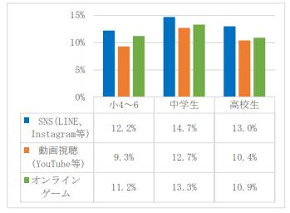
兵庫県の子どもたちの実態
「インターネットでよくすることとネット依存傾向｣
図２ インターネットでよくすること
Notes:
続いて、図２は、｢インターネットでよくすることとネット依存傾向｣についての調査結果です。
いずれの校種でもSNSの依存傾向が一番高くなっています。
このことから、情報モラルの指導の中でのSNSの取り扱いは、重要なことが分かります。
そのためにも、教師が事前にSNSの基本的な仕組やその危険性を知っておくことが大切です。

Slide 5
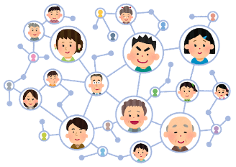
SNSとは
Social Networking Serviceの略
自分の日記やプロフィール機能を備えたサービスに、登録した利用者同士がインターネット上で交流できる場所を提供するサービス
→多種多様なＳＮＳが登場
Notes:
SNSとは、Social Networking Serviceの略です。
SNSは、会員制のオンラインサービスで自分のプロフィールを作成し、
自分の身の周りの出来事（日記）などを発信することが主流となっています。
近年では、多種多様なSNSが登場しています。

Slide 6

SNSの基本的なしくみ
①アカウントを作成する。
②プロフィールを作る。
③写真や動画、出来事等を公開する。
④気になる人をフォローする。
⑤フォローした人の投稿や自分の投稿等から関連のある情報が流れてくる。
Notes:
SNSの基本的なしくみは
➀アカウントは、メールアドレスをもとに登録します。今では、他のSNSと連携したり、他のSNSのアカウントで登録することができるものもあります。
②自分の情報等を入力しアカウントを作成します。その際に、投稿した情報の公開範囲や自分のアカウントを誰が探すことができるかといった設定を行います。
➂登録後は、写真や動画、出来事等を投稿することが可能になります。
④登録したSNS上で、友達の投稿や気になる投稿が閲覧できます。その投稿に、コメントしたり、「いいね」と評価したりすることができます。
⑤常に投稿を確認したい場合は、フォローすることで、その人の新規投稿を見逃さず確認することができます。
最近では、SNSの利用率の高さから、様々なSNSが開発され、子ども達は利用しています。
これらサービスを利用することで、世界中の人とコミュニケーションをとることができたり、写真や動画の共有をしたりすることが可能になります。
しかし、それらを通じて様々なトラブルに巻き込まれる場合もあります。

Slide 7
様々なSNS
①短文型SNS
⑥音声型SNS
②日記型SNS
⑦ライブ配信型SNS
③写真型SNS
⑧ショート動画型SNS
④チャット型SNS
⑨質問型SNS
⑤動画型SNS
⑩位置情報共有型SNS
Notes:
ここでは、SNSの種類を10種類に分類し、紹介します。

Slide 8

①短文型SNS
テキスト投稿は、１５０字くらいまで投稿可能
情報の拡散性がとても速いのが特徴
匿名や複数アカウントを持つことが可能
短い動画も投稿可能
Notes:
短文型SNSについてです。
短文型SNSで有名なものの一つとして、Twitterなどが挙げられます。
ツイートと呼ばれる150文字前後の文章を投稿し、拡散して世界中の人とつながることのできるSNSサービスです。
短文型SNSの大きな特徴は、世の中の情報やトレンドが“リアルタイム”で見られることです。
最新のニュースや芸能スキャンダル、流行っているアイテム、災害・事件などまで、さまざまな情報が各々のツイートとしてリアルタイムで投稿され、即座に情報共有することが可能になります。

Slide 9

②日記型SNS
一部の日記型SNSでは、実名での登録が義務化されている。
（匿名アカウントは禁止されている。）
ビジネスやオンラインサロンに適している。
つながりのある人や知人との情報交換や近況報告といったコミュニケーションが中心
Notes:
日記型SNSの有名なものとして、Facebookが挙げられます。
Facebookでは、実名登録が原則であることが最大の特徴です。
アカウント名や登録情報に信憑性があるため、直接コンタクトをとりやすいといえます。
そのため、長い間連絡を取っていなかった友人の連絡先を見つけ、久しぶりにコンタクトをとることができたという話もよくあります。
また、インターネット上で新たな交流関係を結ぶような目的には作られておらず、おもに現実で繋がりのある友人や知人との情報交換、近況報告といったテキストや画像、動画の投稿によりコミュニケーションをとることが中心となっています。

Slide 10



③写真型SNS
匿名や複数アカウントの作成が可能
ハッシュマーク「#（半角のシャープ）」の文化を持つ。
15秒程度のリールとは、15～30秒の縦動画の投稿共有ができる。
24時間で消える投稿（例 ストーリーズ）ができる。
DM（ダイレクトメール）機能もあり、直接フォロワーとやりとりができる。
Notes:
写真型SNSの代表的なものとして、Instagramが挙げられます。高校生や若い女性の間で人気があります。
写真や動画に加え、ストーリーと呼ばれる24時間で消えるショートムービーを公開することもできます。
写真型SNSが消費に及ぼす影響力は強く、写真型SNSを利用する女性の多くが、投稿されるコンテンツがきっかけとなり、なんらかの消費行動につながっているともいわれています。

Slide 11
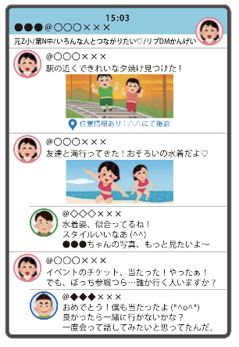
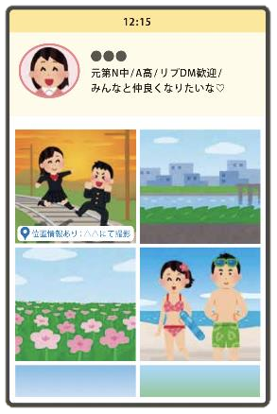

短文型・日記型・写真型
SNSのトラブル事例
・個人情報の掲載による
個人の特定
・迷惑行為の投稿
・悪用される写真の掲載・拡散
・知らない人からのDM等
・アカウントの乗っ取り
・ＤＭからの誘導・詐欺
出典：文部科学省
「スマホ時代のキミたちへ」リーフレット
Notes:
短文型・日記型・写真型SNSのトラブルは、
投稿した写真から、顔写真・学校名・名前など個人情報を特定される場合があることです。
また、アカウント名からも個人情報が特定される場合もあります。
写真データに数多くの情報が埋め込まれおり、それらから個人情報が特定されることもあります。
その他、軽い気持ちで投稿することで、ネットで広まり、社会問題になることもあります。
また、水着の写真や裸に近い写真を掲載することで、他の人に悪用されてネットで広まってしまうこともあります。
DMという個人へのダイレクトメール機能を使い、知らない人と連絡を取り合うことも可能になります。
そのような出会いから生命・身体に関わる深刻な事件に巻き込まれることもあります。

Slide 12
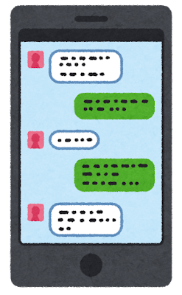
④チャット型SNS
コミュニケーションSNSアプリ
アカウントを取得するには携帯電話番号が必要
メールに近い使われ方がされる。
複数のアカウントを持つことが難しい。
無料通話やビデオ通話が利用できる。
スタンプや既読機能がある。
Notes:
チャット型アプリで有名なものとして、LINEやMessageアプリなどがあります。
コミュニケーションツールとしての機能が突出しており、無料でチャットや通話機能が利用できます。
他のソーシャルメディアと違う点として、若年層はもちろんのこと、40代以上の利用率もかなり高い水準にあると言われています。今や連絡手段の一つとなっています。
「友だち」になった個人同士、あるいはグループでトークと呼ばれるチャット機能を使うこともできます。
音声による通話に加え、ビデオ通話も可能です。
画像や動画も共有でき、タイムライン機能も備えており、様々な情報も発信することができます。
個人間のやり取りやグループでの会話はネット上で公開されないようになっています。
また、課金することでスタンプの購入やトークルームの着せ替えなども可能になります。

Slide 13
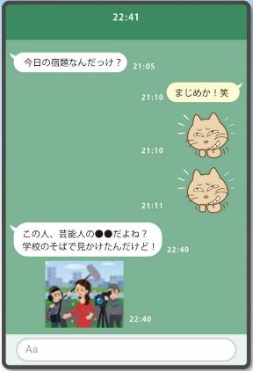

チャット型SNSのトラブル事例
・文字やスタンプのやり取りの中での
勘違いや誤解によるトラブル
・他人の写真の無断撮影
・自画撮り写真の投稿からの脅迫被害
・長時間利用や夜遅くまでの利用
出典：文部科学省
「スマホ時代のキミたちへ」リーフレット
Notes:
チャット型SNSのトラブル事例の主なものとして、
グループトーク内でのトラブル事例があります。その原因の一つとして、自分と友だちの価値観や認識のズレによる言葉やスタンプの使い方で起こることが挙げられます。
写真投稿のトラブルとして、勝手に他の人を撮影し、その写真を公表したりすることで、肖像権の権利を侵害することもあります。
また、自画撮り等を送信するよう頼まれ、送信してしまい脅迫被害等のトラブルにもつながります。
その他、友達とのトークが終われずに、夜遅くまでの長時間利用も挙げられます。

Slide 14

⑤動画型SNS
アカウント登録せずに動画を視聴することができる。
アカウントを作成すれば動画のアップロードができる。
動画のライブ配信もできる。
広告収益で生計をたてる利用者も増加している。
Notes:
インターネットで動画を視聴する有名な動画投稿・共有サービスとして、YouTubeが挙げられます。
アカウント登録をせずに動画を視聴することができ、アカウントを作成すればだれでも無料で動画を投稿することができます。ライブ映像の配信も可能です。
自動再生機能もあり、見ているユーザーの動画検索や視聴履歴から自分の趣味嗜好が反映されたものが再生されることで、やめられなくなり、長時間利用につながることもあります。

Slide 15
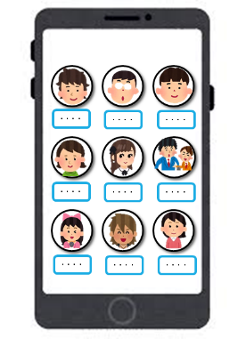
⑥音声型SNS
登録の際には、電話番によるSMS認証が必要
実名での登録が義務化されている。
匿名や複数アカウントの作成はできない。
１８歳未満は、利用禁止
ルーム内の会話や録音は禁止されており、
メモを取るのも禁止されている。
Notes:
音声型SNSです。有名なアプリとしてClubhouseが挙げられます。
最大の特徴は完全招待制を採用している点で、招待する側も原則2人しか招待できないということで希少価値の高いSNSとして認知を広めています。
芸能人や各種著名人の会話をRoomと呼ばれる部屋に入って楽しんだり、特定トピックのRoomを作成して会話したりとリアルタイムの会話を最大限楽しめるSNSアプリです。

Slide 16






⑦ライブ配信型SNS
だれでも気軽にライブ配信できたり、視聴できる。
配信者はライバー、視聴者はリスナーと呼ばれる。
配信時間に応じた時給と投げ銭の収益を受けとれる。
Notes:
誰でも気軽にライブ配信できたり、視聴して楽しめるアプリです。
生放送×コミュニケーションに特化しており、リアルタイムで気軽に配信参加できるので、配信者との距離が近いと絶賛されています。
ライバーと呼ばれる顔出し配信者のライブが中心でライブの視聴者は、リスナーと呼ばれます。
ストックされるコンテンツより、生放送であることに「参加している感」があるという特徴があります。
また、視聴者から感謝や応援の気持ちを込めて、お金やお金に換金することができるアイテムなどを配信者へ送る投げ銭システムも存在します。

Slide 17

⑧ショート動画型SNS
ショートムービーに特化した投稿型ＳＮＳ
１５秒から最大１０分程度までの動画投稿ができる。
匿名や複数アカウントの作成が可能
年齢制限もある場合もあるが、ない場合もあり、
比較的自由に使用することができる。
Notes:
ショート動画型SNSとして、有名なものがTikTokになります。
短尺のリール動画をシェアできるスマートフォン向けのサービスです。
楽曲に合わせて歌ったり踊ったりしている姿を投稿するユーザーもいれば、メイクの仕方や方法を紹介する動画、オススメの商品を紹介する動画など、主にエンタメ中心の動画を投稿するユーザーが多いです。
情報のジャンルは様々ですが、流行の音楽、最近のオススメ漫画紹介、新商品、新サービスのレビュー動画など、トレンド情報がいち早く流れてきます。
ひとりのユーザーが「おすすめ」として流した楽曲があっという間に広まり、人気楽曲になることも珍しくない話です。
※ 参考資料
プライバシーポリシー | TikTok

Slide 18
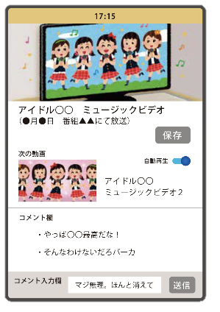

動画型・音声型・ライブ配信型・ショート動画型
SNSのトラブル事例
・迷惑動画の公開
・自動再生による長時間利用
・コメント欄に誹謗中傷
出典：文部科学省
「スマホ時代のキミたちへ」リーフレット
Notes:
動画型・音声型・ライブ配信型・ショート動画型のSNSのトラブル事例として、
動画系SNSでは、
自動再生により、自分の趣味嗜好にあわせた動画が流れることで、動画を見続けてしまい、やめられなくなることもあります。
また、テレビを録画したものを公開して、著作権に違反することもあります。
他にもコメント欄等に他人を侮辱するような文言を掲載して大きなトラブルにつながることもあります。
個人での使用でも、違法動画のダウンロードは罰せられることもあります。
ショート動画型では、迷惑動画の公開や著作権を侵害するような動画の公開トラブルなどがあります。

Slide 19

⑨質問型SNS
IDを取得すれば、無料で質問できる。
質問の内容によっては、年齢制限がかけられる。
Notes:
質問型SNSで有名なものが、Yahoo!知恵袋あります。
電子掲示板上で参加者同士が知識や知恵を教え合うナレッジコミュニティ、知識検索サービスになります。

Slide 20









⑩位置情報共有型SNS
簡単に位置情報のオン・オフができる。
友だちの充電量や歩数も知ることが可能
自分の位置情報を表示したくない時は、ゴーストモードという機能があり、自分の場所を曖昧に表示することができる。
Notes:
位置情報共有アプリは、種類によりますが、インストールすると、アプリで登録した「フレンド」に対して現在位置や滞在時間、移動速度、スマホの電池残量を共有することができるサービスになります。
よく滞在する場所では、アプリが判断して自宅や会社のアイコンを表示されたり、就寝していると判断されれば「睡眠中」と表示されたりします。また、居場所は地図上に表示され、移動の様子がほぼリアルタイムで公開されます。
フレンドがいる場所へ行きたいときは、その人までのルートや所要時間も調べることができます。フレンド同士が一緒にいるときも確認することができます。

Slide 21
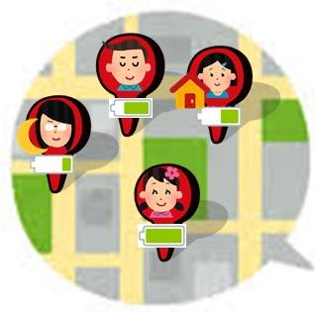
位置情報共有型SNSのトラブル事例
・位置情報公開によるつきまといや
ストーカー被害
・友だちの位置情報が気になることに
よるトラブルやいじめ
Notes:
位置情報共有型SNSによるトラブル事例です。
位置情報の公開により、様々なトラブルに発展します。中には、男女間のもつれから殺人事件につながった重大なケースもあります。
また、友だち同士が誰と誰がどこで会っているということもわかり、それが気になったり、仲間はずれにされていると思ったりするケースもあります。
その他にも、自宅を特定されて、ストーカー被害につながるケースもあります。

Slide 22
最後に
・SNSアプリの各システムは、日々更新されている。
・新たなSNSの誕生や他のアプリとの統合、また、アプリ自体がなくなるものもある。
→これからのデジタル社会を生きていく子どもたちを被害者や加害者にしないためにも、インターネット、スマートフォンを始めとするICT、SNSなどのコミュニケーションツールを「賢く活用する知識・知恵」「ルールを守って使える健全な心」「安全に利用するための危機管理意識」を育むことが大切。
Notes:
一口にSNSと言いますが、その中には様々な形態のアプリが開発されています。
児童・生徒も新たなSNSアプリを見つけ利用しようとするでしょう。
これからのデジタル社会を生きていく子どもたちを被害者や加害者にしないためにも、インターネット、スマートフォンを始めとするデジタル機器、SNSなどのコミュニケーションツールを「賢く活用する知識・知恵」「ルールを守って使える健全な心」「安全に利用するための危機管理意識」を育むことが、とても大切なのです。
そのような時にアプリについて知識があるのとないのとでは、指導する際の対応の仕方も変わってくることと思います。
SNSの概要を把握し、SNSの利便性とともに危険性を認識しておくことが大切です。

